Slide 1

Instituto de Comunicação e Informação
Científica e Tecnológica em Saúde
Informação e gestão em saúde da pessoa idosa.
LIS/ICICT e compromisso com o SUS.
Dalia Romero
Socióloga, Mestre em Demografia, Doutora em Saúde Pública
Pesquisadora em Saúde Pública (Lis/Icict)

Slide 2
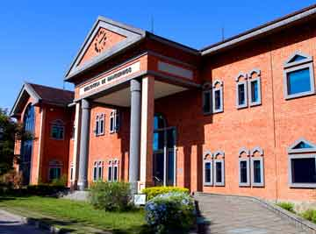
O ICICT
O Icict é uma unidade técnico-científica da Fiocruz que desenvolve estratégias e executa ações para ampliar o campo da informação científica, da comunicação, da ciência e tecnologia em saúde, visando fortalecer a política de acesso livre ao conhecimento científico no Brasil e em outros países de língua portuguesa.

Slide 3
Pesquisas Acadêmicas
Grupo de Informação em Saúde e Envelhecimento (GISE)
Componentes: 1 servidora, 7 colaboradores contratados e 1 PIBIC.
Linhas de Pesquisa:
Saúde Pública, Políticas e Informação sobre Saúde do Idoso
A informação oportuna e adequada é elemento fundamental para que desenvolvimento políticas e ações de saúde que efetivamente atendam as demandas de saúde de uma população. Conhecer a situação de saúde da população idosa, nas suas diferentes dimensões representam importante avança para que o sistema de saúde possa apresentar soluções para os novos desafios colocados pelo envelhecimento populacional. Neste sentido, esta linha de pesquisa tem o objetivo de analisar e divulgar informações epidemiológicas, demográficas e socioeconômicas que subsidiem a elaboração de políticas e programas de saúde voltados a população idosa.
Políticas para a qualificação de trabalhadores de nível médio e fundamental no cuidado ao idoso
As limitações dos sistemas previdenciário e de saúde têm relegado cada vez mais à família o papel de cuidar dos idosos dependentes. Uma das prioridades apontadas pela Política Nacional de Saúde da Pessoa Idosa é a necessidade de qualificação de trabalhadores para o atendimento a esse segmento etário. Esta linha de pesquisa busca mapear e analisar as ações voltadas para a qualificação de trabalhadores de nível médio e fundamental para o cuidado ao idoso, com vistas a discutir a relevância de se reconhecer, fortalecer o “cuidador” como um agente integrado às políticas para o cuidado.

Slide 4
Projetos de pesquisa
2018-Atual: Elaboração de repositório para capacitação de gestores e profissionais do SUS.
2017- 2019: Projeto de desenvolvimento de App da Caderneta Virtual de Saúde da Pessoa Idosa
2017- Atual: Avaliação do grau de implementação da caderneta de saúde da pessoa idosa nos municípios brasileiros.
2016 – Atual: Validação do Questionário Europeu de Literacia em Saúde (HLS-EU) e avaliação do nível de literacia em saúde de parcela da população brasileira.
2014 – 2016: Análise de Resultados sobre Saúde do Idoso na Pesquisa Nacional de Saúde (PNS)
2012 – 2014: Projeto para material didático sobre informação, indicadores e políticas públicas de saúde dos idosos
2012 – Atual: Análise do nível, estrutura e tendências das Internações de Idosos por Condições Sensíveis à Atenção Primária (ICSAP) no Rio de Janeiro e Minas Gerais
2011 – 2014: Desenvolvimento do Instrumento da Pesquisa Nacional de Saúde (PNS). Módulo de Idosos
2009 – 2011: Estudos das condições de saúde e de mortalidade dos idosos com internações de longa permanência nas unidades do sistema único de saúde no Rio de Janeiro.
2009 – Atual: Sistema de Indicadores de Saúde e Acompanhamento de Políticas do Idoso (SISAP-Idoso)
2007 – 2009: Instituições de Longa Permanência para Idosos (ILPIs) no Brasil: Tipologia e proposta de modelo básico de assistência multidimensional.

Slide 5
Alguns artigos publicados
ROMERO, D. ; PIRES, D. C. ; MARQUES, A. ; MUZY, J. . Diretrizes e indicadores de acompanhamento para políticas de proteção à saúde da pessoa idosa no Brasil. RECIIS - Revista Eletrônica de Comunicação, Informação & Inovação em Saúde, v. 13, p. 134-157, 2019.
Romero, Dalia; Castanheira, Débora; Marques, Aline; Muzy, Jéssica; Sabbadini, Letícia; Silva, Raulino. Metodologia integrada de acompanhamento de políticas públicas e situação de saúde: o SISAP-Idoso. Ciência e Saúde Coletiva, 23(8):2641-2650, 2018.
Romero, Dalia Elena, Santana, Diego, Borges, Paulo, Marques, Aline, Castanheira, Débora, Rodrigues, Jéssica M., & Sabbadini, Leticia. (2018). Prevalência, fatores associados e limitações relacionados ao problema crônico de coluna entre adultos e idosos no Brasil. Cadernos de Saúde Pública, 34(2)
PAVÃO, ANA LUIZA BRAZ ; BARCELLOS, CHRISTOVAM ; PEDROSO, MARCEL ; BOCCOLINI, CRISTIANO ; ROMERO, DÁLIA . The role of Brazilian National Health Information Systems in assessing the impact of Zika virus outbreak. Revista da Sociedade Brasileira de Medicina Tropical, v. 50, p. 450-457, 2017.
MORAES, E. NUNES ; LANNA, F. M. ; SANTOS, R. R. ; BICALHO, M. C. A. ; MACHADO, C. J. ; Romero, Dalia E. . A NEW PROPOSAL FOR THE CLINICAL-FUNCTIONAL CATEGORIZATION OF THE ELDERLY: VISUAL SCALE OF FRAILTY (VS-FRAILTY). Journal of Aging Research & Clinical Practice, v. 5, p. 24-30, 2016.
MORAES, EDGAR NUNES DE ; CARMO, JULIANA ALVES DO ; MORAES, FLÁVIA LANNA DE ; AZEVEDO, RAQUEL SOUZA ; MACHADO, CARLA JORGE ; Montilla, Dalia Elena Romero . Clinical-Functional Vulnerability Index-20 (IVCF-20): rapid recognition of frail older adults. Revista de Saúde Pública (Online) , v. 50, p. 81-91, 2016.
SZWARCWALD, CÉLIA LANDMANN ; SOUZA JÚNIOR, PAULO ROBERTO BORGES DE ; MARQUES, ALINE PINTO ; ALMEIDA, WANESSA DA SILVA DE ; Montilla, Dalia Elena Romero . Inequalities in healthy life expectancy by Brazilian geographic regions: findings from the National Health Survey, 2013. International Journal for Equity in Health (Online) , v. 15, p. 1-9, 2016.
ROMERO M., Dalia E.; CASTANHEIRA, D. ; MARQUES, ALINE PINTO ; MUZY, J. ; SABBADINI, L. ; SILVA, R. S. . METODOLOGIA INTEGRADA DE ACOMPANHAMENTO DE POLÍTICAS PÚBLICAS E SITUAÇÃO DE SAÚDE: O SISAP-IDOSO. Ciência e Saúde Coletiva (Impresso) , 2017.
MARQUES, A. P. ; ROMERO M., Dalia E. . Hospitalization of older adults due to ambulatory care sensitive conditions. Revista de Saúde Pública (Impresso) , v. 48, p. 817-826, 2014.
KANSO, SOLANGE ; ROMERO M., Dalia E. ; LEITE, I. C. ; MARQUES, ALINE . A evitabilidade de óbitos entre idosos em São Paulo, Brasil: análise das principais causas de morte. Cadernos de Saúde Pública (ENSP. Impresso) , v. 29, p. 735-748, 2013.

Slide 6
Produtos para a gestão em saúde da pessoa
  O LIS/ICICT/FIOCRUZ tem diversas iniciativas para o fortalecimento de uma rede que possibilite disponibilização de informações voltadas ao conhecimento e compreensão da realidade sanitária brasileira, bem como suas perspectivas no contexto local. No caso da saúde da pessoa idosa, algumas experiências podem ser destacadas:
Curso de uso de informação em saúde para gestores
Site de capacitação para uso de indicadores
CAB
Caderneta de Saúde da Pessoa Idosa
App Atenção ao Idoso
SISAP-Idoso
Experiências exitosas
Monitoramento da implementação da Caderneta

Slide 7
Brasil tem muitas políticas. Questão: como acompanhar a implementação e avaliar resultados?
Constituição Federal (1988)
Sistema Único de Saúde (1990)
Política Nacional do Idoso (1994)
Plano de ação internacional para o envelhecimento (2002)
Estatuto do Idoso (2003)
Política Nacional de Saúde da Pessoa Idosa (2006)
Política Nacional de Atenção Básica 1 (2006)
Política Nacional de Atenção Básica 2 (2011)
Objetivos do Desenvolvimento Sustentável (2015)
Política Nacional de Atenção Básica 3 (2017)
Declaração Universal dos Direitos Humanos (1948)
Plano de Ação Internacional de Viena sobre o Envelhecimento (1982)
Lei Orgânica de Assistência Social (1993)
Pacto pela Saúde (2006)
Contrato Organizativo de Ação Pública – COAP (2011)

Slide 8
SISAP-Idoso: ferramenta para análise de situação de saúde e monitoramento de políticas públicas
  Ferramenta de gestão que integre informações sobre saúde dos idosos e as metas e políticas
  Criado pelo GISE/LIS-ICICT/FIOCRUZ) em colaboração com a COSAPI/SAS/MS em 2009
  https://sisapidoso.icict.fiocruz.br
Público- alvo:
  Gestores municipais e estaduais (planejamento, monitoramento e avaliação)
  Acadêmicos (pesquisas – mais de 70 artigos nos últimos 4 anos)
  População (Accountability)

Slide 9
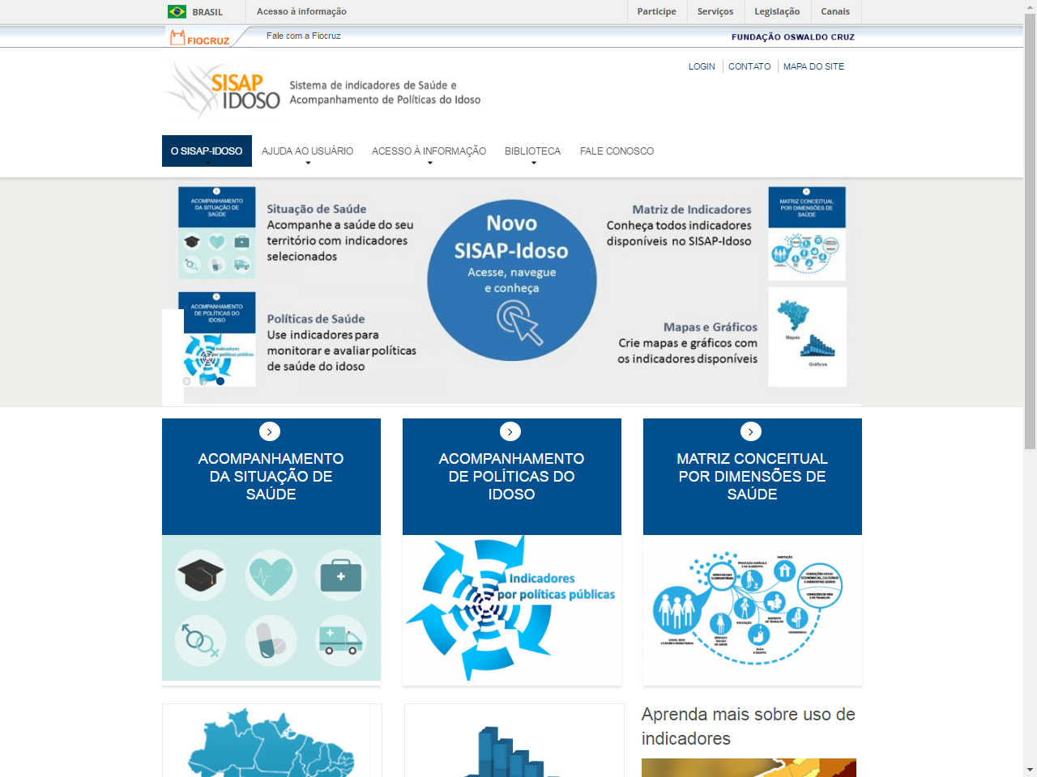
http://www.saudeidoso.icict.fiocruz.br/

Slide 10
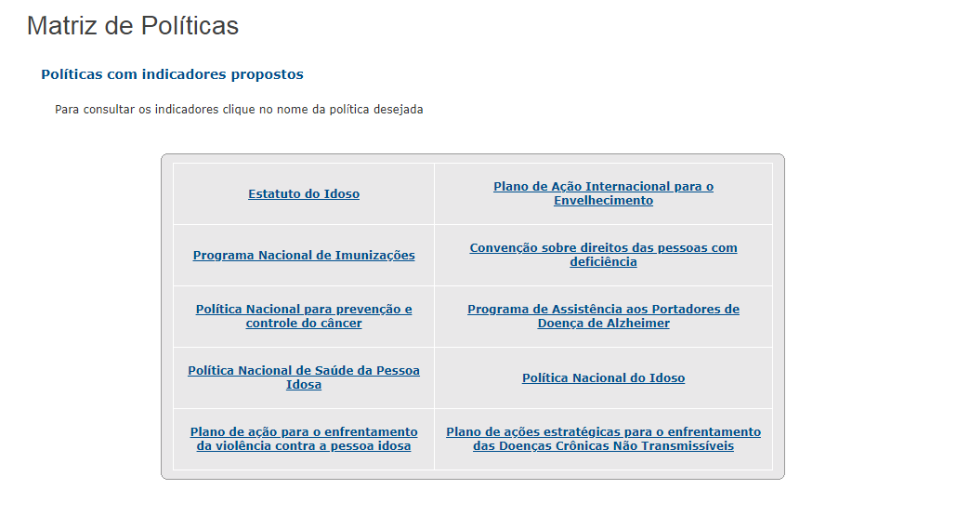
Acompanhamento de políticas

Slide 11
Exemplo de monitoramento e avaliação por política
Política Nacional de Saúde da Pessoa Idosa
Objetivo Geral | A finalidade primordial da Política Nacional de Saúde da Pessoa Idosa é recuperar, manter e promover a autonomia e a independência dos indivíduos idosos, direcionando medidas coletivas e individuais de saúde para esse fim, em consonância com os princípios e diretrizes do Sistema Único de Saúde. É alvo dessa política todo cidadão e cidadã brasileiros com 60 anos ou mais de idade.
Objetivo Específico | 3.1. Promoção do Envelhecimento Ativo e Saudável
MEDIDA | INDICADORES DE IMPLEMENTAÇÃO |  | INDICADORES DE RESULTADO
 | INSUMO | PROCESSO | PRODUTO
n) promover a saúde por meio de serviços preventivos primários, tais como a vacinação da população idosa, em conformidade com a Política Nacional de Imunização; | Proporção de estabelecimentos de saúde participantes da campanha de vacinação contra gripe | Cobertura vacinal de idosos contra gripe | Taxa de Internação de Idosos para tratamento de pneumonia e gripe consideradas evitáveis
 |  |  | Taxa de mortalidade de idosos por pneumonia e gripe consideradas evitáveis
r) implementar ações para reduzir hospitalizações e aumentar habilidades para o auto-cuidado dos usuários do SUS; | Cobertura da Estratégia de Saúde da Família | Proporção de idosos inscritos na Estratégia de Saúde da Família | Taxa de internações de idosos consideradas evitáveis por atenção primária

Slide 12
Consulta por Dimensão de Saúde

Slide 13
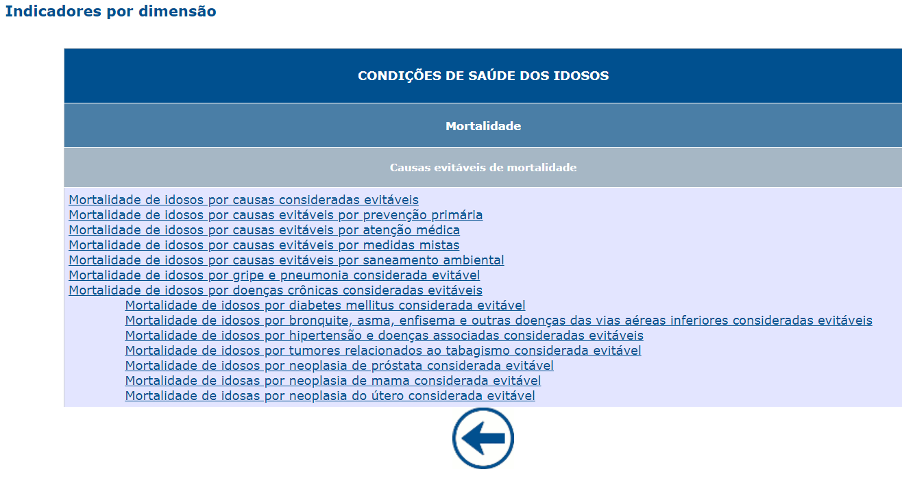
Consulta por Dimensão de Saúde

Slide 14
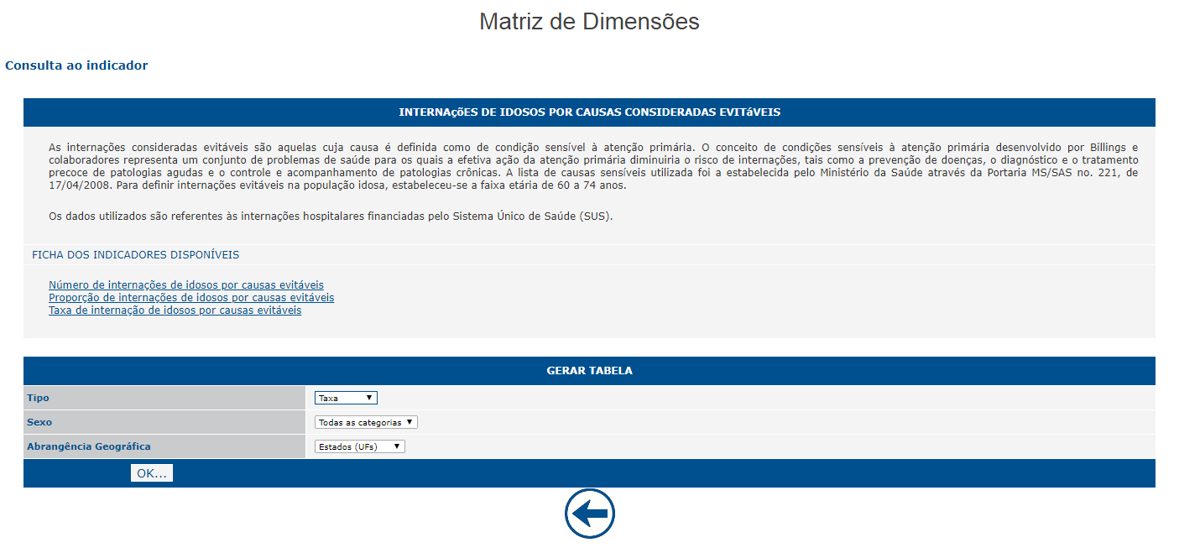
Exemplo de consulta por indicador: ICSAP – indicador de efetividade da APS

Slide 15
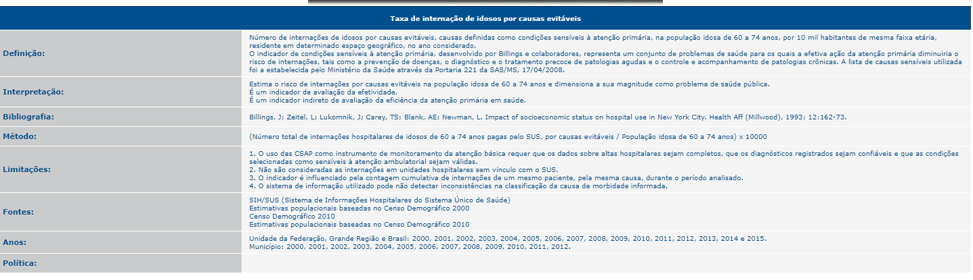
Dispõe de ficha detalhada para indicadores
Portaria MS/SAS 221/2008; PNSPI (Portaria MS/GM 2.528/06); PNI (Lei 8.841/94); Plano Internacional para o Envelhecimento Saudável (Madrid, 2002)

Slide 16
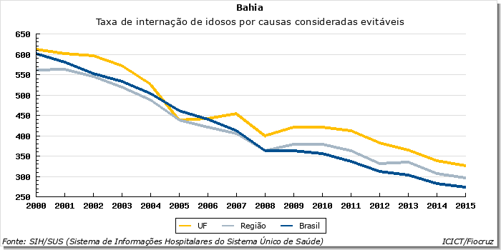
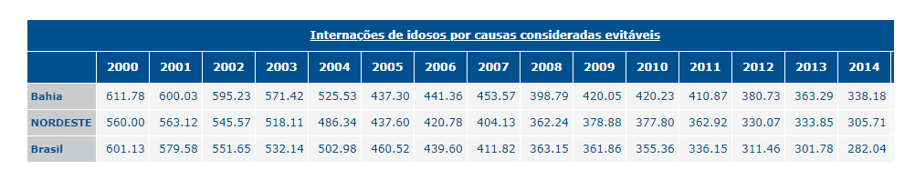
Exemplo de Indicadores de efetividade da APS
Por Estado, Região e Município

Slide 17
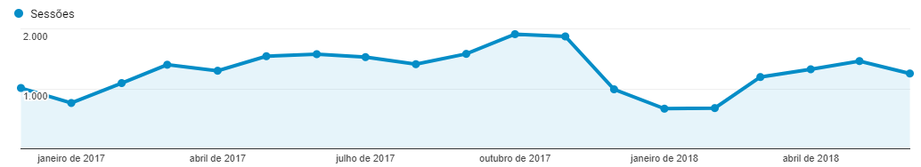
Acessos ao SISAP-Idoso por mês, janeiro de 2017/junho de 2018
Entre janeiro de 2017 e junho de 2018 o SISAP-Idoso teve:
24.591 acessos, média de 1.366 acessos mensais.
jun de 2018
Fonte: Google Analytics

Slide 18
Curso de Capacitação

Slide 19
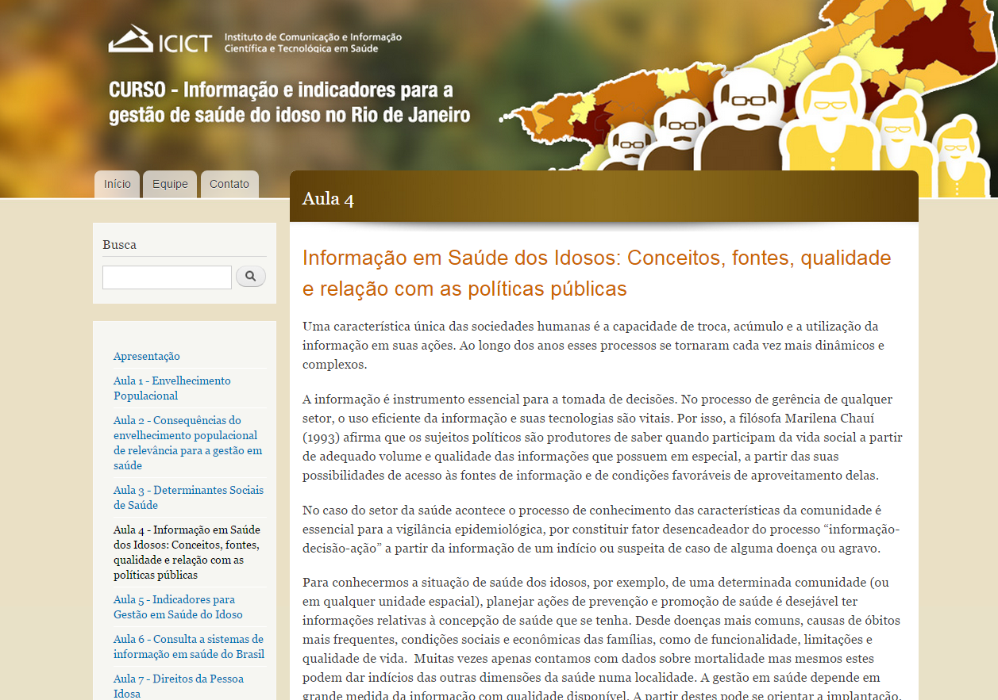
http://idosorj.icict.fiocruz.br/

Slide 20
Caderneta de Saúde da Pessoa Idosa

Slide 21
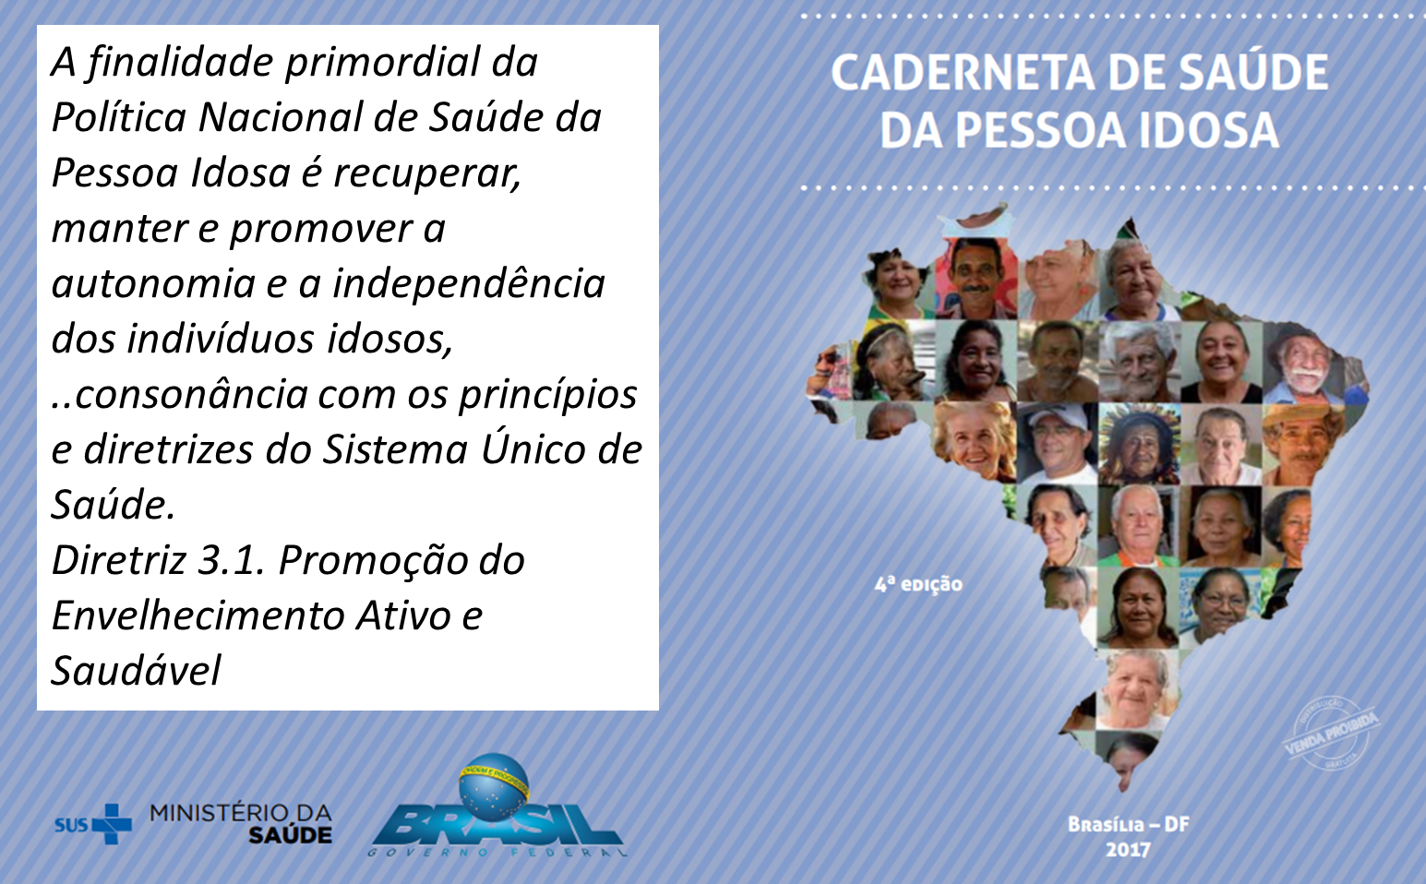

Slide 22
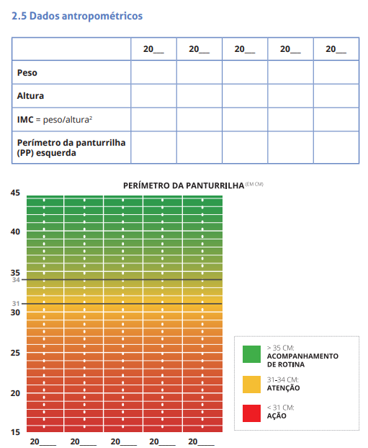

Slide 23
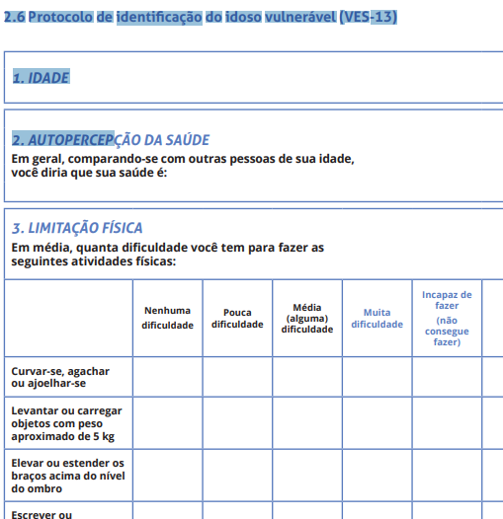

Slide 24
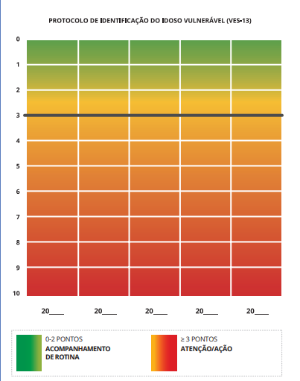

Slide 25
Premiação de Boas Práticas de Gestão em Saúde da Pessoa Idosa

Slide 26
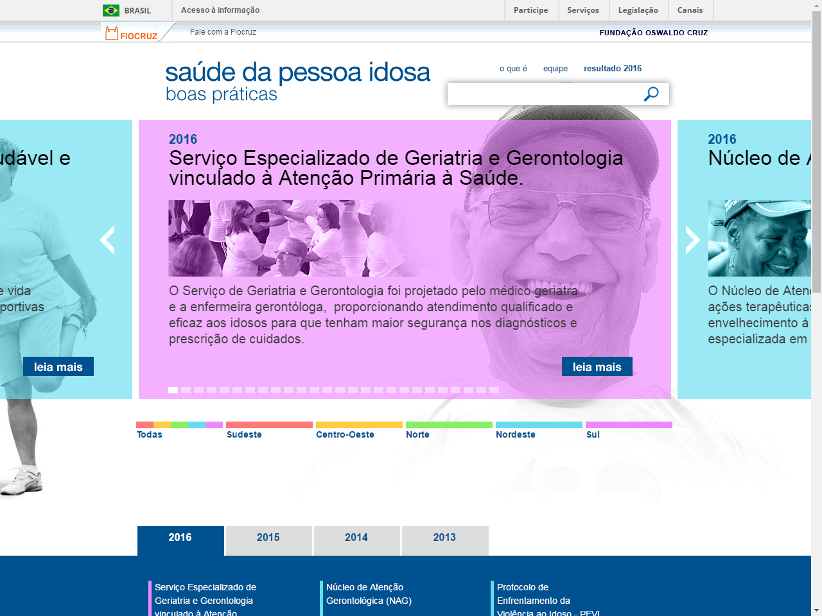

Slide 27
Mapeamento de Experiências Exitosas no campo do Envelhecimento e Saúde da Pessoa Idosa
Iniciativa da Coordenação de Saúde da Pessoa Idosa (COSAPI) do Ministério da Saúde em parceria com o Laboratório de Informação em Saúde (LIS) do Instituto de Comunicação e Informação Científica e Tecnológica em Saúde (ICICT/Fiocruz).
2013
2014
2015
2016
2017
2018
...
6 edições realizadas com sucesso e outra programada para 2019.

Slide 28
Quais são os objetivos do Mapeamento?
Dar visibilidade as boas práticas
de municípios e estados no
campo da saúde da pessoa idosa: SUS
A visibilidade:
Estimula a participação social no SUS.
Ajuda a acabar com preconceitos. É fundamental demostrar à sociedade que o SUS não é apenas o que sai nos jornais, que Agentes Comunitários de Saúde, professionais da AB, atores em geral no território brasileiro dedicam-se dia a dia a saúde do idoso, com iniciativa, inovação, dedicação, gentileza....
Ajuda a fortalecer a rede de apoio entre professionais e colaboradores do SUS na ponta.

Slide 29
Outros objetivos:
Dar acesso livre ao conhecimento de experiências de participação social
Empoderar à sociedade de conhecimento sobre a gestão em saúde do idoso no Brasil
Divulgar para toda a sociedade (nacional e internacional) os esforços e iniciativas para um envelhecimento saudável (desmitificar o “nada se faz pelos idosos” ou “a sociedade não percebe o envelhecimento”)
Estimular outras experiências
Mapear a evolução das experiências
Brindar apoio para a formulação e reformulação das políticas públicas sobre idosos.

Slide 30


Participação social
Estimular a participação social é fundamental para o SUS. O princípio da participação social em saúde é um dos princípios que rege o direito à saúde no Brasil, ao lado dos princípios da universalidade, integridade, descentralização e equidade em saúde.
Vale lembrar que a ideia de participação social é mais abrangente do que o mero controle social pois pressupõe que a comunidade irá não somente fiscalizar a atuação na área da saúde, mas também se organizar, gerir e intervir nos processos de formação de políticas de saúde.

Slide 31
App atenção ao idoso

Slide 32
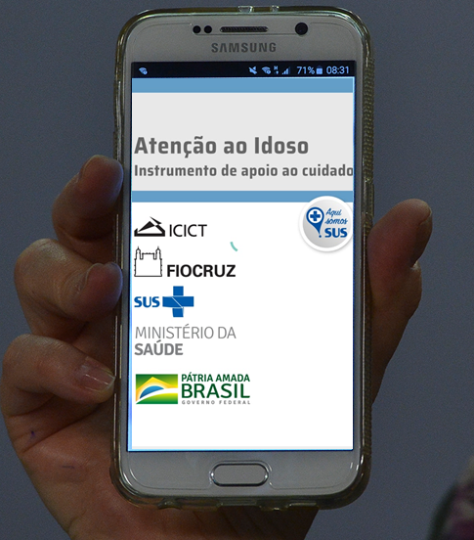
Aplicativo Atenção ao Idoso: Instrumento de apoio ao cuidado
Coordenação e pesquisa:
Grupo de Informação em Saúde e Envelhecimento (GISE/ICICT)
Desenvolvimento:
Centro de Tecnologia da Informação e Comunicação em Saúde (CTIC/ICICT)

Slide 33
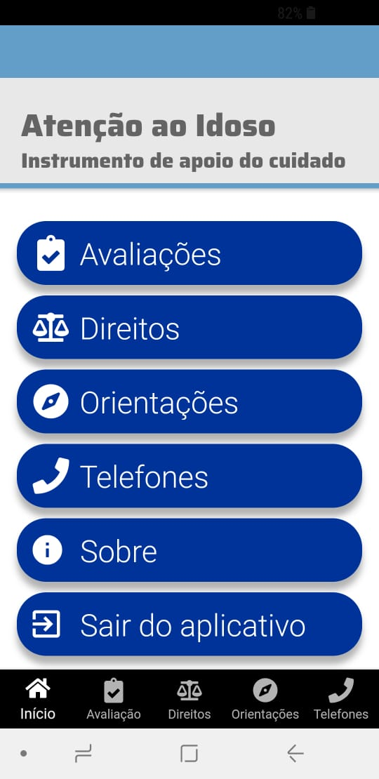
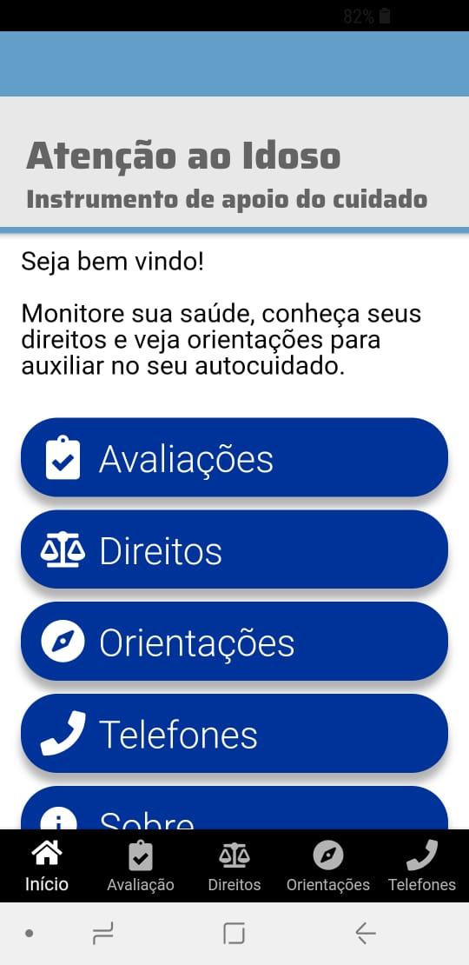
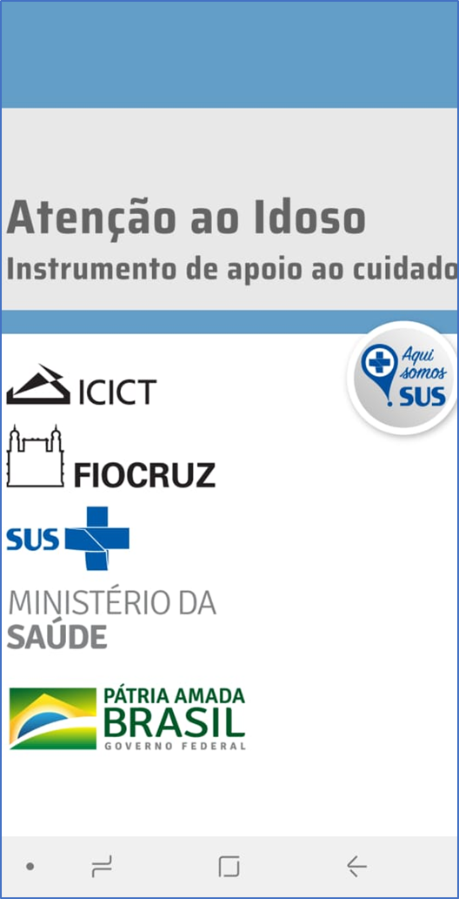
Resultados – Início

Slide 34
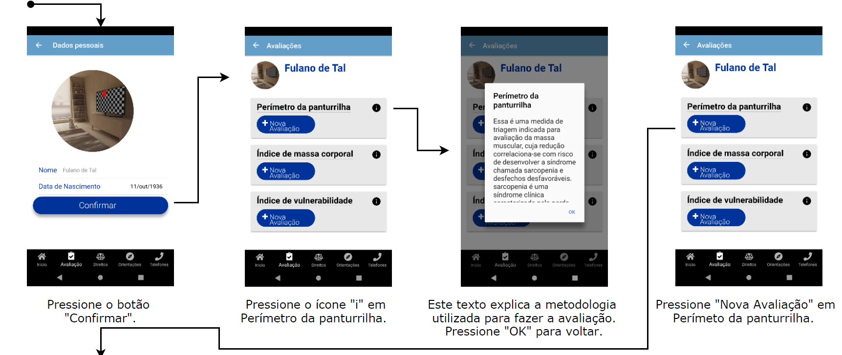
Resultados – Avaliações (Exemplo)

Slide 35
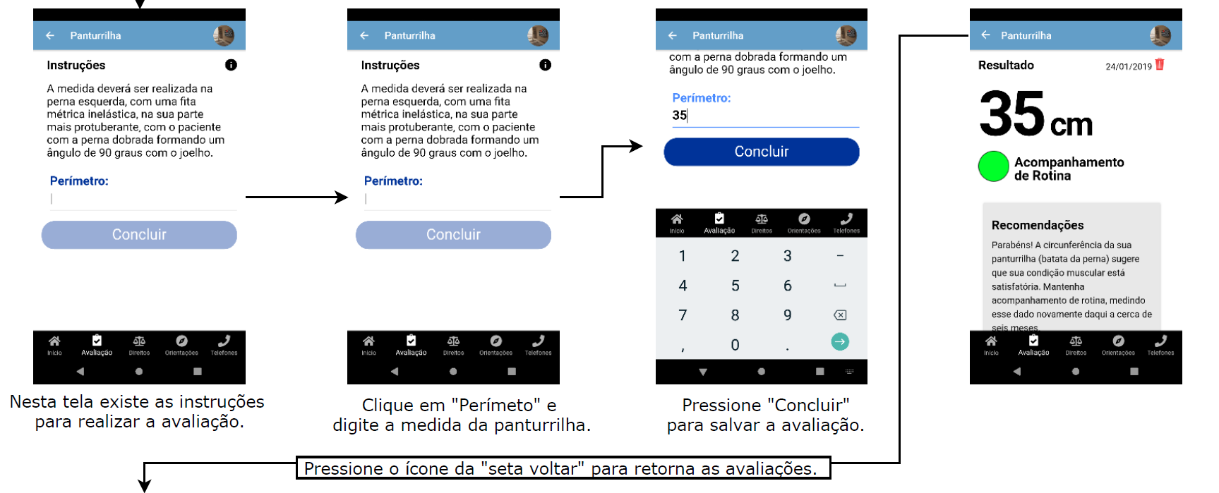
Resultados – Avaliações

Slide 36
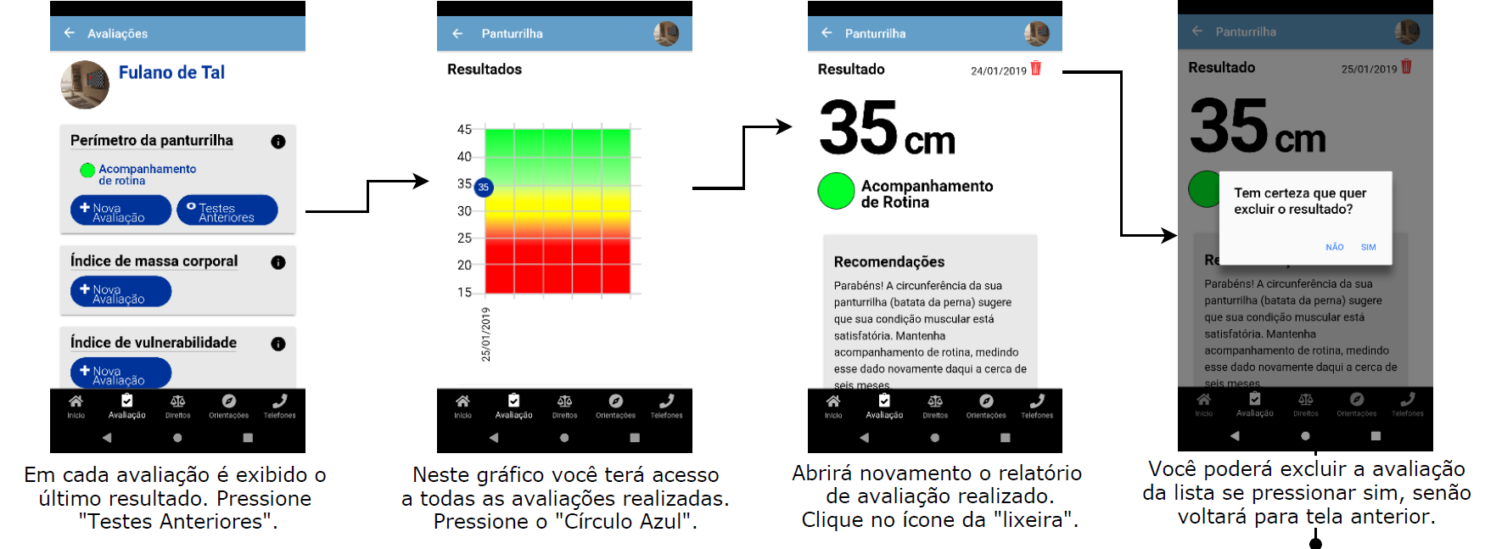
Resultados – Avaliações

